Slide 1
Ridurre al minimo l'impatto ambientale
Idee di street art
Include strumenti digitali!
www.ecohealthforyouth.com

Slide 2
Contenuti
05.12.2024
Idee di street art
1
Realizzare murales e arte di strada eco-compatibili per la comunità
2
Creare sculture pubbliche a tema ecologico
3
Strumenti digitali
www.ecohealthforyouth.eu

Slide 3
Arte di strada
Idee
Idea 1
Idea 2
Realizzare murales e arte di strada eco-compatibili per la comunità
Utilizzate la street art per abbellire aree trascurate, con vernici ecologiche e non tossiche per non danneggiare l'ambiente. Utilizzate temi che sensibilizzino su questioni ambientali, come l'inquinamento o la protezione della fauna locale.
Creare sculture pubbliche a tema ecologico
Create installazioni con materiali riciclati o sostenibili, mostrando la riduzione dei rifiuti e abbellendo gli spazi pubblici. Utilizzate questo spazio per educare gli spettatori sulle questioni ambientali locali e ispirare abitudini sostenibili. Ad esempio, le sculture realizzate con la plastica dell'oceano possono evidenziare l'inquinamento e la salute degli oceani, motivando gli altri a riciclare la plastica.
Gli strumenti rendono tutto più facile!
 | Moduli di Google Utilizzate questi strumenti gratuiti o convenienti per raccogliere i feedback dei partecipanti dopo le escursioni naturalistiche o i laboratori. Funzionano bene anche per la registrazione pre-evento, consentendo di raccogliere dettagli come le preferenze dei partecipanti o le aree di interesse. https://docs.google.com/forms/
 | SurveyMonkey: Per un'opzione di feedback un po' più avanzata, SurveyMonkey vi permette di impostare indagini personalizzate per raccogliere informazioni sulle esperienze dei partecipanti e suggerimenti per eventi futuri. Che si tratti di passeggiate nella natura, workshop o attività di ecoturismo, la capacità di SurveyMonkey di personalizzare le domande e analizzare i risultati lo rende una piattaforma efficace per perfezionare le offerte e migliorare la soddisfazione dei partecipanti. È particolarmente preziosa per comprendere le caratteristiche più profonde dei partecipanti e per garantire che le vostre iniziative raggiungano gli obiettivi di eco-salute. https://www.surveymonkey.com/

Slide 4
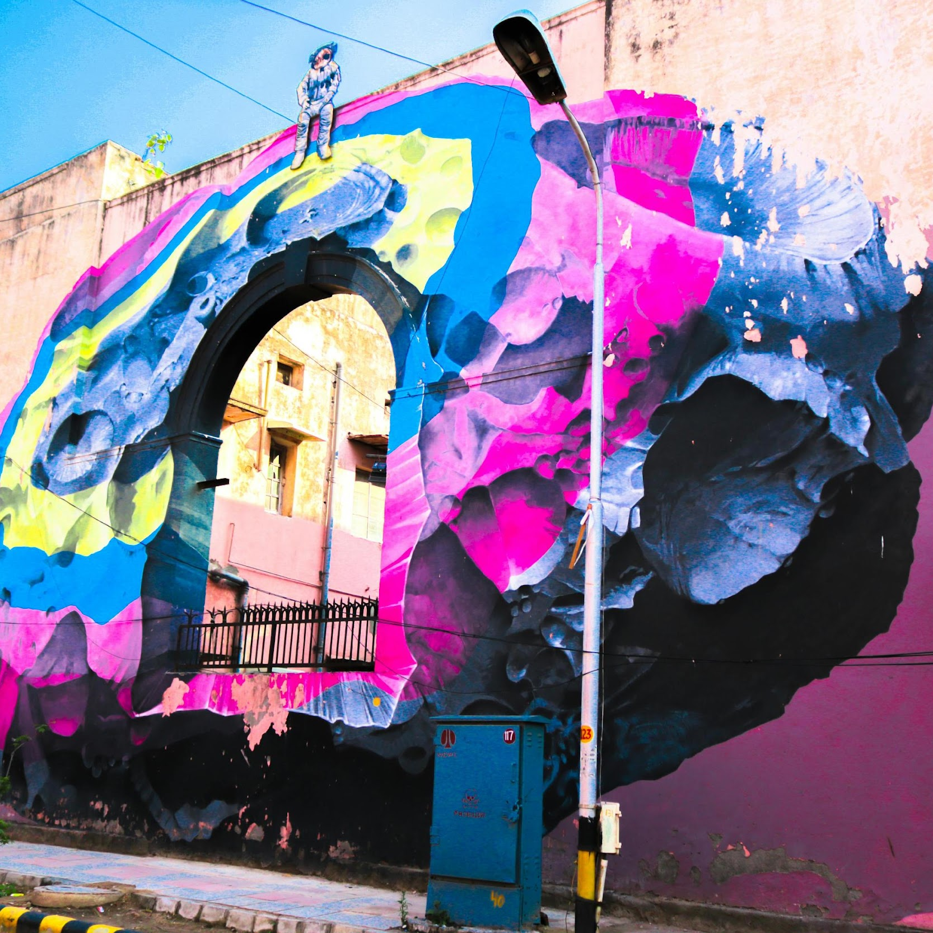
Arte di strada
Gli strumenti rendono tutto più facile!
 | Artsteps è una piattaforma che consente agli imprenditori del turismo eco-sanitario di creare mostre o gallerie virtuali che presentano manufatti culturali, immagini storiche o opere d'arte locali. Che si tratti di valorizzare un artista locale, l'arte di strada o l'artigianato locale, Artsteps aiuta a dare vita a questi argomenti in formato digitale. È una soluzione ideale per creare opere d'arte immersive ed esperienze educative, per fornire un tour virtuale di siti di street art o murales, o per promuovere l'ecoturismo attraverso la narrazione visiva. https://www.artsteps.com/
 | EarthSpeakr è una piattaforma interattiva che consente a bambini e ragazzi di creare messaggi digitali sull'ambiente. Attraverso questa applicazione, i giovani possono esprimere le loro preoccupazioni, idee e speranze per il pianeta, facendo sentire la loro voce in modo creativo e coinvolgente. Gli imprenditori del turismo eco-sanitario possono utilizzare EarthSpeakr per progettare murales interattivi per la comunità o opere d'arte, dove i giovani partecipanti contribuiscono con i loro messaggi ambientali. Questi murales possono servire come potenti strumenti di sensibilizzazione sui temi della sostenibilità e per costruire e alimentare l'impegno della comunità. https://earthspeakr.art/en/
 | Artivive: Questa applicazione consente di creare murales in realtà aumentata e arte di strada che danno vita a messaggi ambientali. I partecipanti possono visualizzare i murales attraverso l'applicazione per vedere messaggi animati sulla conservazione e sulla fauna locale, rendendola un potente strumento di sensibilizzazione. https://www.artivive.com/

Slide 5
ecohealthforyouth.com
Ben fatto!
Ottimo lavoro di esplorazione di queste idee! Ora è il momento di immergersi, studiare gli strumenti e iniziare a metterli in pratica. Fate il prossimo passo per trasformare la vostra visione in realtà, facendo lavorare questi strumenti per voi.
Vedi tutti i nostri strumenti ambientali qui
Non dimenticate di collegarvi con noi su...

